Slide 1
Министерство здравоохранения Свердловской области Результаты ведомственного финансового контроля за 2017 год
Начальник отдела финансового контроля
Министерства здравоохранения
Свердловской области
Костина Галина Леонидовна

Slide 2
Ведомственный финансовый контроль, осуществляемый Министерством здравоохранения Свердловской области
Контроль за финансово-хозяйственной деятельностью подведомственных Министерству здравоохранения Свердловской области областных государственных учреждений.
Внутренний финансовый аудит.
Внутренний финансовый контроль.
Ведомственный контроль в сфере закупок.

Slide 3
Нормативные документы, регламентирующие исполнение Министерством здравоохранения Свердловской области функций ведомственного финансового контроля (аудита) и ведомственного контроля в сфере закупок
1. Постановление Правительства Свердловской области от 03.10.2011 № 1310-ПП «Об утверждении порядка осуществления контроля за деятельностью государственных учреждений Свердловской области».
2. «Порядок осуществления Министерством здравоохранения Свердловской области финансового контроля за соблюдением требований законодательства при осуществлении финансово-хозяйственной деятельности медицинскими и образовательными учреждениями здравоохранения Свердловской области», утвержденный приказом Министерства здравоохранения Свердловской области от 09.11.2009 № 1062-п.
3. «Программа проведения проверок финансово-хозяйственной деятельности государственных медицинских и образовательных учреждений Свердловской области, подведомственных Министерству здравоохранения Свердловской области», утвержденная приказом Министерства от 31.08.2015 № 1278-п (с изменениями).
4. Ежегодные приказы Министерства «Об утверждении Плана ведомственного финансового контроля за финансово-хозяйственной деятельностью государственных учреждений Свердловской области, в отношении которых Министерством здравоохранения Свердловской области осуществляются функции и полномочия учредителя».

Slide 4
5. Постановление Правительства Свердловской области от 06.08.2014 № 666-ПП «Об утверждении Порядка осуществления внутреннего финансового контроля и внутреннего финансового аудита».
6. «Положение о внутреннем финансовом аудите в Министерстве здравоохранения Свердловской области», утвержденное приказом Министерства от 17.11.2014 № 1493-п.
7. Ежегодные приказы Министерства «Об утверждении Плана аудиторских проверок Министерства здравоохранения Свердловской области».
8. Федеральный закон от 05.04. 2013 № 44-ФЗ «О контрактной системе в сфере закупок товаров, работ, услуг для обеспечения государственных и муниципальных нужд» (статья 100).
9. Постановление Правительства Свердловской области от 30.04.2014 № 337-ПП «Об утверждении Порядка осуществления ведомственного контроля в сфере закупок товаров, работ и услуг для обеспечения нужд Свердловской области».
10. «Регламент проведения Министерством здравоохранения Свердловской области ведомственного контроля в сфере закупок для обеспечения нужд Свердловской области», утвержденный приказом Министерства от 02.06.2014 № 731-п.
11. Приказ Министерства от 11.07.2014 № 906-п «Об исполнении Министерством здравоохранения Свердловской области полномочий по осуществлению ведомственного контроля в сфере закупок для обеспечения нужд Свердловской области».
12. Ежегодные (по полугодиям) приказы Министерства «Об утверждении Плана проверок Министерства здравоохранения Свердловской области при осуществлении ведомственного контроля в сфере закупок для обеспечения нужд Свердловской области».

Slide 5
СРАВНИТЕЛЬНЫЕ ДАННЫЕ ИТОГОВ КОНТРОЛЬНЫХ МЕРОПРИЯТИЙ ВЕДОМСТВЕННОГО ФИНАНСОВОГО КОНТРОЛЯ (АУДИТА) И ВЕДОМСТВЕННОГО КОНТРОЛЯ В СФЕРЕ ЗАКУПОК ЗА 2016-2017 ГОДЫ
№ п/п | Наименование контрольного мероприятия | Проведено за 2016 год | Проведено за 2017 год
1 | Плановые документальные проверки | 27 | 30
2 | Внеплановые проверки | 3 | 3
3 | Повторные проверки | 13 | 19
ИТОГО: |  | 43 | 52
4 | Проверки соблюдения законодательства Российской Федерации о контрактной системе в сфере закупок. | 13 | 15

Slide 6
РЕЗУЛЬТАТЫ КОНТРОЛЬНЫХ МЕРОПРИЯТИЙ
№ п/п | Наименование выявленных нарушений | За 2016 год, руб. | За 2017 год, руб.
1 | Неэффективное использование средств | 479 579 | 235 408
2 | Неправомерное использование средств | 15 468 190 | 5 741 024
3 | Использование бюджетных средств с нарушением действующего законодательства (при выполнении государственного задания) | 931 961 | 2 410 286
4 | Нецелевое использование бюджетных средств | 2 105 779 | 387 214
5 | Неправомерное получение доходов | 0 | 127 918
Результаты контрольных мероприятий по 51 учреждению рассмотрены на 10 заседаниях балансовой комиссии Министерства в 2017 году, наложены дисциплинарные взыскания на 12 руководителей учреждений, в том числе в виде замечания - 9 и в виде выговора – 3, с 1 руководителем учреждения не продлен трудовой договор после его окончания.

Slide 7
НАИБОЛЕЕ ПРОБЛЕМНЫЕ ВОПРОСЫ, ПРИ ПРОВЕРКЕ КОТОРЫХ ВЫЯВЛЯЕТСЯ НАИБОЛЬШЕЕ КОЛИЧЕСТВО НАРУШЕНИЙ
№ п/п | Вопросы Программы
1 | Правомерность и эффективность расходования субсидий областного бюджета на финансовое обеспечение государственного задания.
2 | Правильность и правомерность начисления и выплаты заработной платы.
3 | Целевое и эффективное использование оборудования, в том числе приобретенного по централизованным поставкам за счет бюджетных средств.
4 | Обоснованность, правильность и правомерность использования средств на проведение текущего и капитального ремонтов. Соответствие объемов фактически выполненных работ и объемов, предъявленных к оплате.
5 | Соблюдение порядка использования недвижимого имущества, находящегося в государственной собственности Свердловской области (государственная регистрация, учет, распоряжение, использование, сохранность).
6 | Соблюдение требований законодательства о контрактной системе.
7 | Ведение бухгалтерского (бюджетного) учета. Правильность и своевременность отражения фактов хозяйственной жизни учреждения в учетных документах и регистрах бухгалтерского учета. Состояние внутреннего финансового контроля совершаемых фактов хозяйственной жизни. Достоверность бухгалтерской (бюджетной) отчетности.
8 | Порядок организации платных услуг.
9 | Анализ расчетов по платежам с контрагентами .

Slide 8
Нарушения, выявляемые при проверке стоматологических поликлиник
 | Нарушения
1 | В нарушение п.7 Порядка предоставления бесплатных медицинских услуг по изготовлению и ремонту зубных протезов, утвержденного постановлением Правительства Свердловской области от 28.12.2004 № 1178-ПП «О реализации мер социальной поддержки в соответствии с областными законами ….», п.6 приказа Минздрава Свердловской области от 12.01.2016 №12-п «О реализации льгот по изготовлению и ремонту зубных протезов гражданам Российской Федерации, проживающим в Свердловской области, в 2016 году» учреждения неправомерно получали доходы за фактически не оказанные услуги.
2 | Учреждениями в Министерство здравоохранения Свердловской области предоставлялись недостоверные данные по просроченной кредиторской задолженности.
3 | Неправомерные расходы учреждений за счет средств от приносящей доход деятельности. по подстатье КОСГУ 340 «Увеличение стоимости материальных запасов» в результате завышения норматива списания топлива, приведшего к неправомерному списанию бензина.
4 | Учреждениями не исполняется п. п. 1 п. 27 Устава учреждений в части эффективного использования имущества. В нарушение п. 1 ст. 296 Гражданского кодекса Российской Федерации, п. п. 2 п. 27 Устава учреждения, утвержденного приказом Министерством здравоохранения Свердловской области от 15.12.2011 № 1455-п, учреждениями не используется по целевому назначению имущество учреждений.
5 | Выявлены факты оплаты одной медицинской услуги из двух источников (средств ОМС и средств физических лиц).
6 | В учреждении не определены статус ремонтов (текущий или капитальный).
7 | Неправомерные расходы при оплате труда руководителей учреждения (в части оплаты совмещения, совместительства, надбавки за вредные условия труда).
8 | Неверное исчисление среднего заработка.
9 | Ведение бухгалтерского учета не в полной мере соответствует методологии и стандартам бюджетного учета, установленным Министерством финансов Российской Федерации: нарушения по ведению бухгалтерского учета ( в части учета основных средств и нефинансовых активов, ведения кассовых операций, оформления первичных учетных документов, в части учета лекарственных средств и предметов мягкого инвентаря….).

Slide 9
Нарушения, выявляемые при проверке стоматологических поликлиник
 | Нарушения
10 | При оказании услуг по льготному зубопротезированию: 1) отсутствует локальный акт, регламентирующий порядок оказания услуг по бесплатному изготовлению и ремонту зубных протезов в учреждении; 2) отсутствуют журналы регистрации очередности предоставления услуг по бесплатному изготовлению и ремонту зубных протезов, предусмотренные приказом Министерства здравоохранения Свердловской области от 11.11.2013 № 1430-п «О мерах по организации предоставления услуг по бесплатному изготовлению и ремонту зубных протезов» (ведущиеся непрерывно из года в год); 3) прием пациентов осуществляется в кабинете, расположенном на территории зуботехнической лаборатории, что является нарушением санитарно-эпидемиологических требований, предъявляемых к организациям, осуществляющим медицинскую деятельность; 4) в медицинских картах стоматологического больного отсутствуют данные об осмотре, диагноз, план ортопедического лечения, оценка состояния зубов, используемых в ортопедической конструкции, объем лечения, рекомендации по окончании лечения, подписи врача стоматолога-ортопеда и пациента; 5) в нарушение ст. 100 Федерального закона от 21.11.2011 № 323-ФЗ «Об основах охраны здоровья граждан в Российской Федерации», Единого квалификационного справочника должностей работников в сфере здравоохранения, утвержденного приказом Минздравсоцразвития России от 23.07.2010 № 541н, в учреждении в 2017 году оказывались медицинские услуги работниками, не соответствующими квалификационным требованиям. Оказание ортопедической помощи населению и ведение медицинской документации осуществлялось зубными техниками, не имеющими права на осуществление медицинской деятельности; 6) в нарушение приказа Министерства здравоохранения Свердловской области от 09.02.2017 № 227-п «О реализации льгот по изготовлению и ремонту зубных протезов гражданам Российской Федерации, проживающим в Свердловской области, в 2017 году» при оказании бесплатных медицинских услуг по изготовлению и ремонту зубных протезов льготным категориям граждан работа по напылению нитрид титаном на металлические зубные коронки оплачивалась из личных средств граждан; 7) в нарушение приказа Министерства здравоохранения Свердловской области от 11.11.2013 № 1430-п «О мерах по организации предоставления услуг по бесплатному изготовлению и ремонту зубных протезов» контроль качества ортопедических работ в учреждении не осуществляется.

Slide 10
Нарушения, выявляемые при проверке стоматологических поликлиник
 | Нарушения
11 | В нарушение приказа Министерства здравоохранения Свердловской области от 09.02.2017 № 227-п «О реализации льгот по изготовлению и ремонту зубных протезов гражданам Российской Федерации, проживающим в Свердловской области, в 2017 году» (в редакции от 30.03.2017 № 479-п) предельные тарифы ортопедического приема для расчета фактически произведенных расходов на оплату услуг по изготовлению и ремонту зубных протезов гражданам, имеющим льготы в соответствии с областным законодательством на 2017 год, вступившие в действие с 01.04.2017, применены учреждениями для расчета фактически произведенных расходов по льготному зубопротезированию за март 2017 года. В результате чего, учреждениями в 2017 году неправомерно получены денежные средства (доходы) от Министерства здравоохранения Свердловской за фактически не оказанный объем услуг.
12 | Выявлены нарушения постановления Правительства Свердловской области от 24.07.2014 № 620-ПП «О порядке и размерах возмещения расходов, связанных со служебными командировками на территории Российской Федерации, работникам государственных учреждений Свердловской области» в части размера возмещения расходов.
13 | Внутренний финансовый контроль совершаемых фактов хозяйственной жизни недостаточен.
14 | Во всех проверенных учреждениях установлено методологическое несоответствие локальных актов учреждений Примерному положению об оплате труда, утвержденному постановлением Правительства Свердловской области от 30.09.2015 № 866-ПП «Об утверждении примерного положения об оплате труда работников государственных учреждений здравоохранения Свердловской области», в части установленной системы оплаты труда работников учреждений.

Slide 11
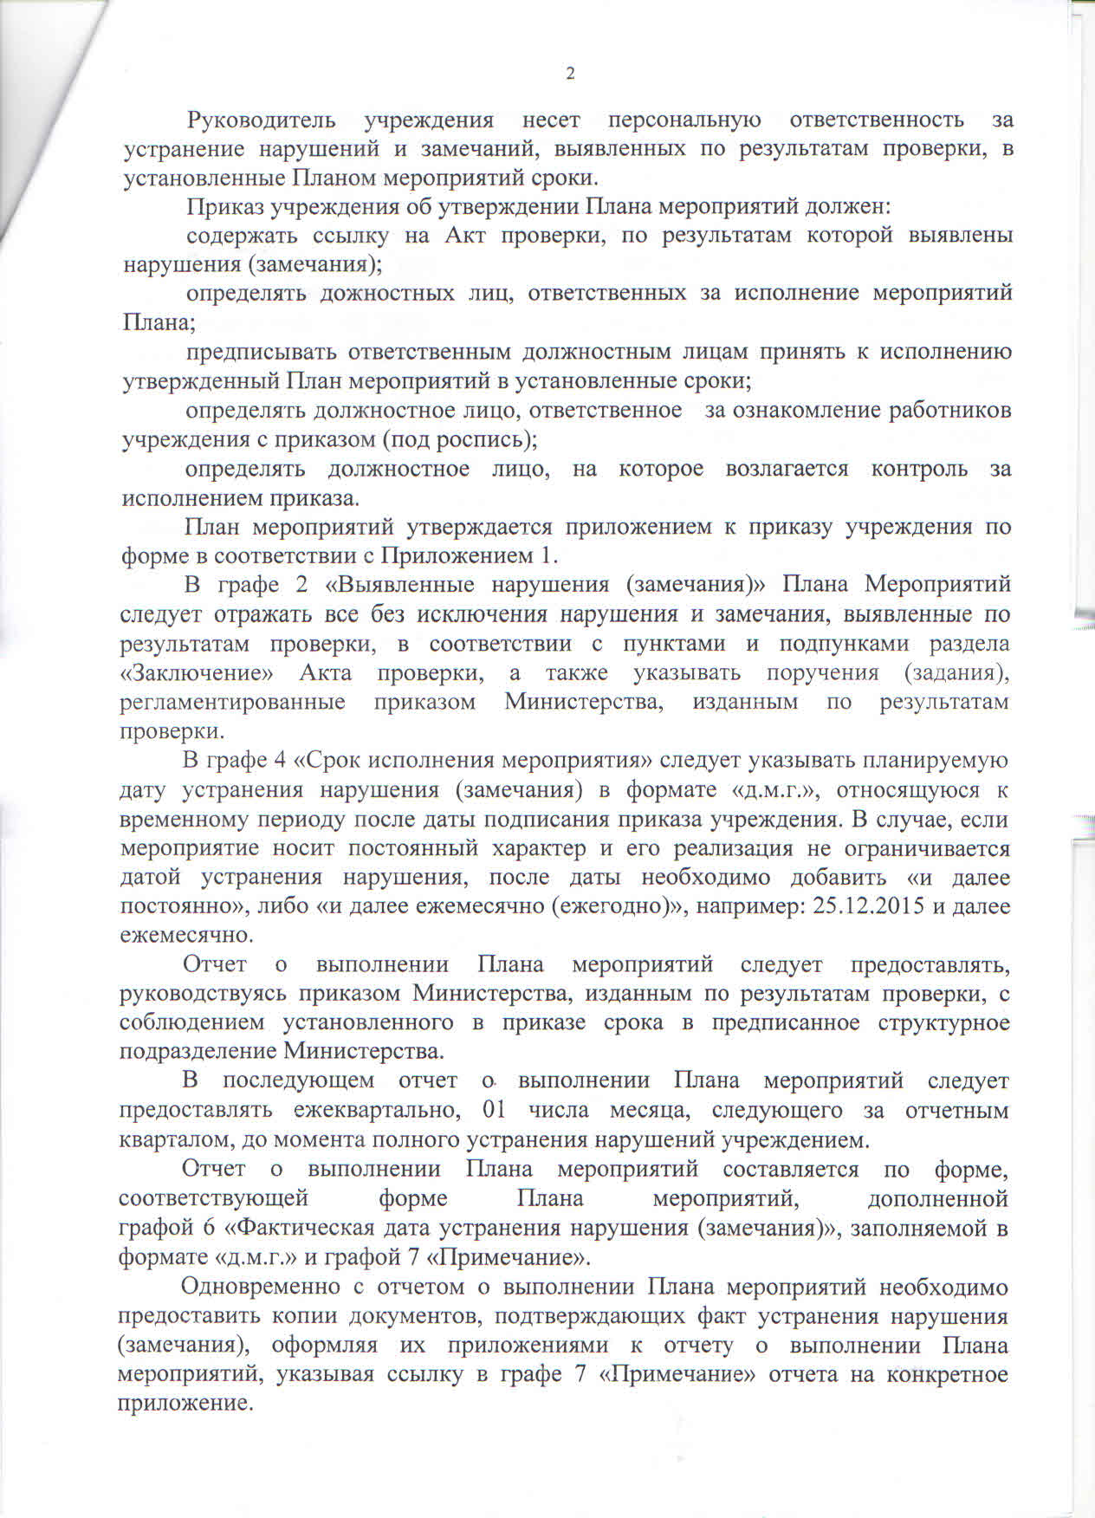
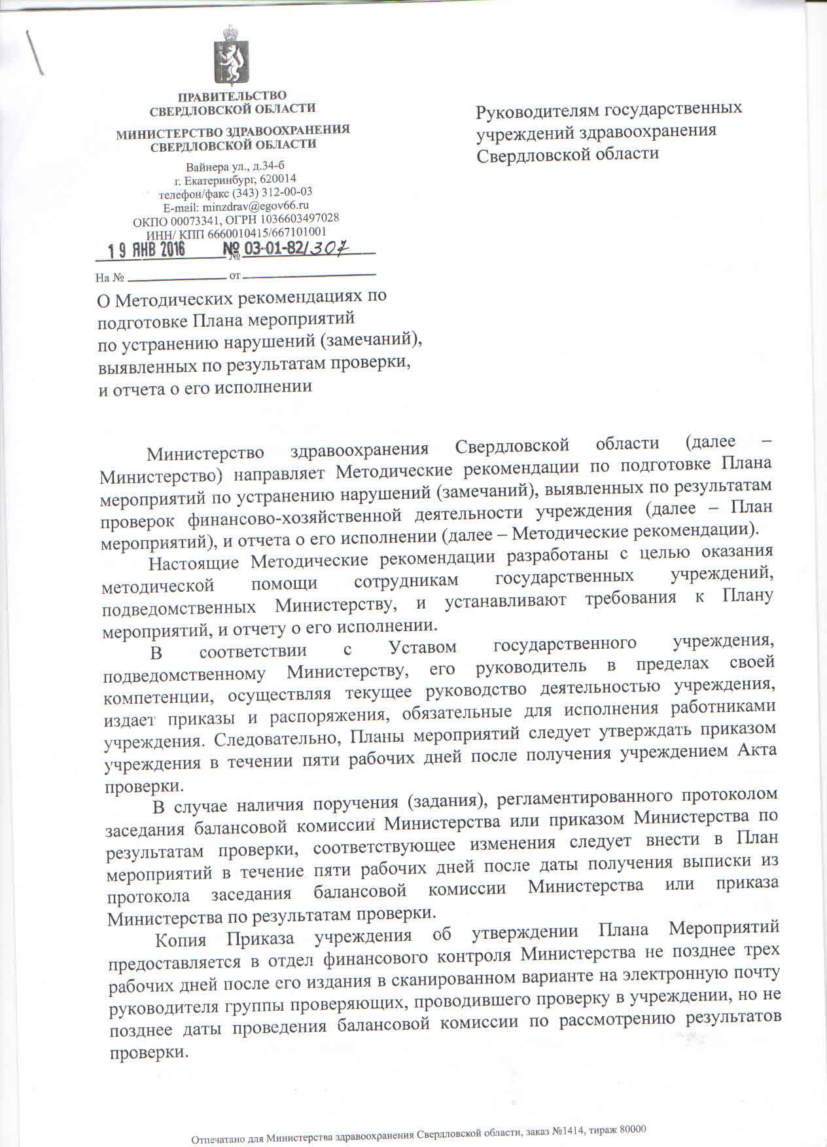
ПИСЬМО МИНИСТЕРСТВА ОТ 19.01.2016 № 03-01-82/307.

Slide 12
